Slide 1
Resolução de Entidades
Ricardo Prudêncio

Slide 2
Link Mining - Tarefas
Ranking de Nós
Classificação de Nós
Detecção de Grupos
Resolução de Entidades
Relacionadas a Objetos
Relacionadas a Arestas
Predição de Links
Descoberta de Sub-Grafos
Classificação de Grafos
Modelos Geradores
Relacionadas a Grafos

Slide 3
Exemplo
Entidade:
Possíveis referências na Web of Science através da busca por Prudêncio, R*:
Prudencio Ricardo B. C.
Prudencio Ricardo
Prudencio R.
Prudencio RBC
Prudencio RF
Prudenci. RF
Prudenico RBC
Ricardo Bastos Cavalcante Prudêncio

Slide 4
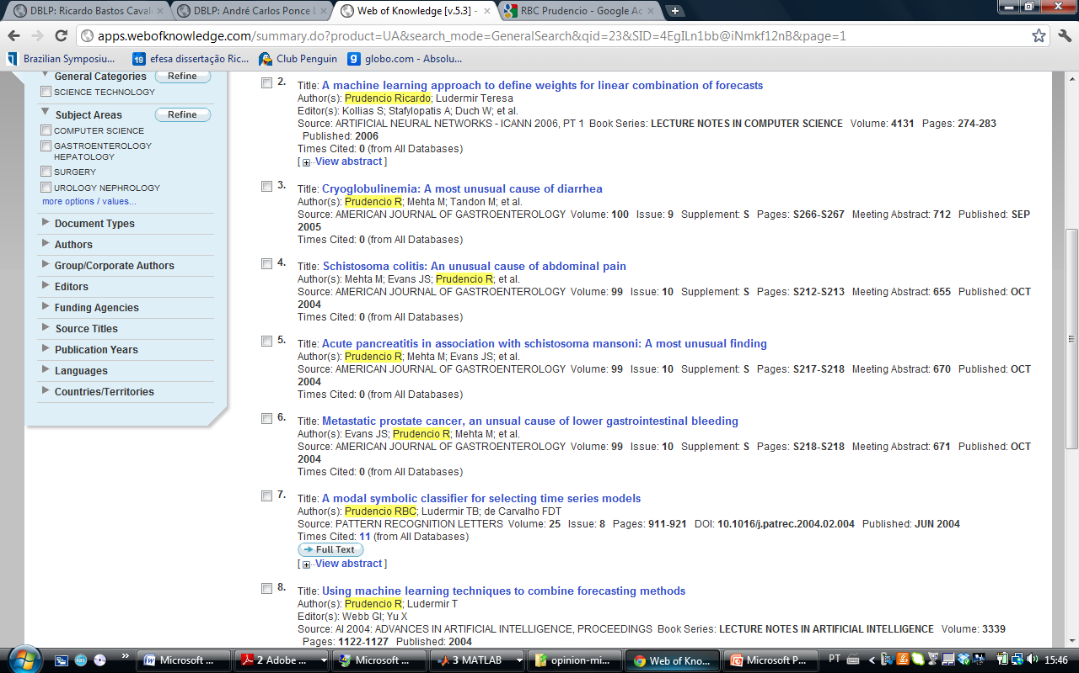

Slide 5
Exemplo
 | Ocorrências | Verdadeiras | Falsas
Prudencio Ricardo B. C. | 1 | 1 | 0
Prudencio Ricardo | 1 | 1 | 0
Prudencio R | 6 | 1 | 5
Prudencio RBC | 2 | 2 | 0
Prudencio RF | 1 | 0 | 1
Prudenci RF | 2 | 0 | 2
Prudenico RBC | 1 | 1 | 0

Slide 6
Resolução de entidades
Coleta de dados em Redes sociais
Ricardo Prudêncio
ricardobcp
Ricardo Prudêncio
Ricardo Prudêncio
Notes:
Identifica nós que modelam a mesma entitade do mundo real

Slide 7
Resolução de Entidades
Múltiplas referências para a mesma entidade no mundo real é algo comumente observado
Duplicação de referências se deve a:
Erros na entrada de dados
Abreviações e representações alternativas
Nicknames, sinônimos
...
Notes:
Identifica nós que modelam a mesma entitade do mundo real

Slide 8
Resolução de Entidades – Outro Exemplo
Construção de bases de artigos, autores e citações
R. Agrawal and R. Srikant. Fast algorithms for mining association rules, In: VLDB, 1994.
Rakesh Agrawal and Ramakrishnan Srikant. Fast algorithms for mining association rules, In: Proc. Of the 20th Int. /conference on Very Large Databases, Santiago, Chile, 1994.

Slide 9
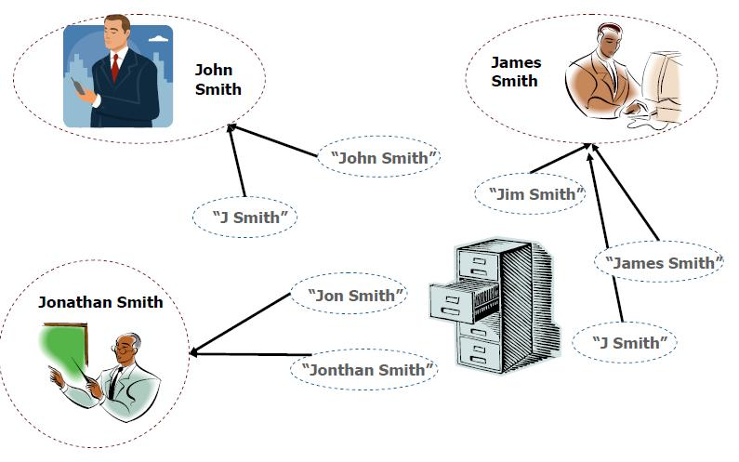
Resolução de entidades
Problema:
Identificar diferentes referências para a mesma entidade no mundo real
Notes:
Identifica nós que modelam a mesma entitade do mundo real

Slide 10
Resolução de entidades
Problema:
Transformar um grafo de referências em um grafo de entidades correspondentes
Notes:
Identifica nós que modelam a mesma entitade do mundo real

Slide 11
Resolução de entidades - Aplicações
Integração e limpeza de dados
PLN (Co-referência)
Coleta de dados em redes sociais
Outras....
Notes:
Identifica nós que modelam a mesma entitade do mundo real

Slide 12
Resolução de Entidades
Multi-Entity Resolution
R. Agrawal
VLDB
R. Agrawal and R. Srikant. Fast algorithms for mining association rules, In: VLDB, 1994.
R. Srikant
Rakesh Agrawal and Ramakrishnan Srikant. Fast algorithms for mining association rules, In: Proc. Of the 20th Int. Conference on Very Large Databases, Santiago, Chile, 1994.
Rakesh Agrawal
Ramakrishnan Srikant
Int. Conference on Very Large Databases

Slide 13
Eduardo Raul Hruschka
Estevam Rafael Hruschka Jr

Slide 14
Resolução de entidades
Baseada em Atributos
Similaridade entre os atributos das referências
Exemplo: String Similarity
Levenshtein Distance
Prudencio RBC
Prudenico RBC
Distância = 1
Notes:
Identifica nós que modelam a mesma entitade do mundo real

Slide 15
Resolução de entidades
Limitações:
Atributos devem ser bem definidos e ricos
Distância = 0, mas Falso Positivo
Notes:
Identifica nós que modelam a mesma entitade do mundo real

Slide 16
Resolução de entidades
Baseada em Relacionamentos
Ligações entre referências comuns
Prudenico RBC
Prudencio RBC
Ludermir TB
Carvalho FDT
Referencias podem ser unificadas considerando os links em comum
Notes:
Identifica nós que modelam a mesma entitade do mundo real

Slide 17
Resolução de entidades
Resolução coletiva
Prudenico RBC
Prudencio RBC
Prudencio Ricardo
Ludermir TB
Carvalho FDT
Ludermir Teresa
Referências “Ludermir TB” e “Ludermir Teresa” devem ser unificadas

Slide 18
Prudenico RBC
Prudencio RBC
Prudencio Ricardo
Ludermir TB
Carvalho FDT
Ludermir Teresa
Prudencio RF
Prudencio Ricardo B. C.
Difícil unificar referências pelos links de forma local (pode existir um caminho curto entre Flavia e Teresa)
Clark SS
Marlett M
Barros Flavia A
Silva Eduardo A

Slide 19
Cluster-Based Entity Resolution
I. Bhattacharya; L. Gettor

Slide 20
Cluster-Based Entity Resolution
Idéias básicas:
Agrupar referências similares de acordo com atributos e relacionamentos
Cada grupo corresponde a uma entidade distinta
Agrupamento aglomerativo de referências

Slide 21
Cluster-Based Entity Resolution - Algoritmos
Passo (1): Inicialize cada referência como um cluster (entidade) isolado
Passo (2): Calcule a similaridade entre clusters e juste o par de clusters mais similares
Passo (3): Atualize grafo de entidades
Passo (4) Repita o passo (2), até atingir um critério de parada

Slide 22
Cluster-Based Entity Resolution
Notação
Referências: ri
Clusters de referências: ci
Labels dos clusters: ei
Atributos: r.A
Arestas: c.H

Slide 23
Paper 1:
Paper 2:
Alfred V Aho
Jeffrey D Ullman
A V Aho
J D Ullman
r4
r5
r1
r3
S C Johnson
Paper 3:
r2
A V Aho
J D Ullman
r6
r7
h2
c2
Grafo de Entidades
c1
e1: r1,r4,r6
h3
e1: r3,r5,r7
h1
c3
e3: r4

Slide 24
Cluster-Based Entity Resolution
Medida de similaridade combina atributos e relacionamentos das referências

Slide 25
Cluster-Based Entity Resolution
Similaridade de atributos com single-link
Máxima similaridade entre referências par-a-par

Slide 26
Paper 1:
Paper 2:
Alfred V Aho
Jeffrey D Ullman
A V Aho
J D Ullman
r4
r5
r1
r3
S C Johnson
Paper 3:
r2
A V Aho
J D Ullman
r6
r7
h2
Grafo de Entidades
e1: r1,r4,r6
h3
e1: r3,r5,r7
h1
e3: r4

Slide 27
h2
e1: r4.A = “A V Aho”
e2: r5.A = “J D Ullman”
h3
e3: r6.A = “A V Aho”
e4: r7.A = “J D Ullman”
e5: r1.A = “Alfred V Aho”
e6: r3.A = “Jeffrey D Ullman”
h1
e7: r2.A = “S C Johnson”

Slide 28
h2
e2: r5.A = “J D Ullman”
e1: r6.A = “A V Aho”
r4.A = “A V Aho”
h3
e3: r7.A = “J D Ullman”
e4: r1.A = “Alfred V Aho”
e5: r3.A = “Jeffrey D Ullman”
h1
e6: r2.A = “S C Johnson”

Slide 29
h2
e1: r6.A = “A V Aho”
r4.A = “A V Aho”
e2: r5.A = “J D Ullman”
r7.A = “J D Ullman”
h3
e3: r1.A = “Alfred V Aho”
e4: r3.A = “Jeffrey D Ullman”
h1
e5: r2.A = “S C Johnson”

Slide 30
h2
e1: r6.A = “A V Aho”
r4.A = “A V Aho”
r1.A = “Alfred V Aho”
e2: r5.A = “J D Ullman”
r7.A = “J D Ullman”
h3
e3: r3.A = “Jeffrey D Ullman”
h1
e4: r2.A = “S C Johnson”

Slide 31
h2
e1: r6.A = “A V Aho”
r4.A = “A V Aho”
r1.A = “Alfred V Aho”
e2: r5.A = “J D Ullman”
r7.A = “J D Ullman”
r3.A = “Jeffrey D Ullman”
h3
h1
e3: r2.A = “S C Johnson”

Slide 32
Cluster-Based Entity Resolution
Similaridade baseada em arestas
Coeficiente de Jaccard aplicado ao
conjunto de entidades de cada aresta

Slide 33
h2
e1: r6.A = “A V Aho”
r4.A = “A V Aho”
r1.A = “Alfred V Aho”
e2: r5.A = “J D Ullman”
r7.A = “J D Ullman”
h3
c2.H = {h2,h3}
c3.H = {h1}
Sim(h1,h2) = |{e1}|/|{e1,e2,e3,e4}|=1/4
Sim(h1,h3) = |{e1}|/|{e1,e2,e3,e4}|=1/4
Sim(c2,c3) = max(Sim(h1,h2) , Sim(h1,h3) )
= 1/4
e3: r3.A = “Jeffrey D Ullman”
h1
e4: r2.A = “S C Johnson”

Slide 34
Cluster-Based Entity Resolution
Similaridade baseada em vizinhança
Coeficiente de Jaccard aplicado ao
conjunto de viznhos de cada entidade

Slide 35
h2
e1: r6.A = “A V Aho”
r4.A = “A V Aho”
r1.A = “Alfred V Aho”
e2: r5.A = “J D Ullman”
r7.A = “J D Ullman”
h3
c2.N = {c1}
c3.N = {c1,c4}
Sim(c2,c3) = |{c1}|/|{c1.c4}|
= 1/2
e3: r3.A = “Jeffrey D Ullman”
h1
e4: r2.A = “S C Johnson”

Slide 36
Cluster-Based Entity Resolution
Similaridade baseada em arestas
Entidades e1 e e2 são similares porque apresentam links h1 e h2 muito similares
h1
h2
e1
e2
Similaridade baseada em vizinhos
Entidades e1 e e2 são similares, independente se as arestas são similares
h2
h1
Obs.: usa menos informação, mas tem menor custo computacional
h3
e1
e2
h4

Slide 37
Material Básico
I. Bhattacharya; L. Gettor, Entity resolution in graphs. In: Mining Graph Data (cap 13). 2006.

